Slide 1
重生－為著神國的榮耀
以西結書36.16-38
2019/10/6. ACCCN
張麟至牧師

Slide 2
重生教義泉源
以西結書36章＝重生教義的泉源
本章是
舊約神
學的一
個高峰

Slide 3
Bonnye Spino十分幸運(57歲)﹐心臟壞了﹐2001/8/25獲得一顆心臟…
這是誰的心臟呢﹖
是James Schaefer (27)的…
父母也想知兒子的心臟何去…
Spino與Schaefer家族翌年八月見面了
十分激動的一刻…
「Jimmy如今已經成了我的一部份了。」

Slide 4
重生就是感受到另一顆心的跳動
另一個生命的原則
支配/引領我們
它已成了我們生命中
最重要的一部份

Slide 5
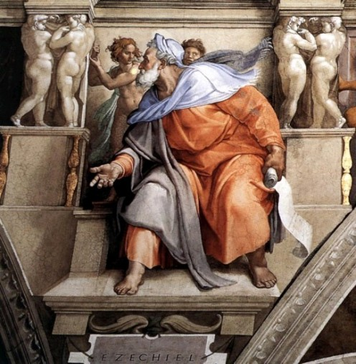
神總是在那裏
以西結書33章
＝轉捩點
聖城/聖殿摧毀了
神興起巴比倫
神的以色列死了
先知要張口說話
＝本卷書的下半部福音(34-48章)

Slide 6
神要興起彌賽亞
~好牧人﹐
為選民贏回
失去產業﹐
應許之地將興旺
如伊甸園﹐
從頭至尾
神都在那裏﹐
神的心總是向著祂的百姓﹗
這是福音中的福音

Slide 7
Daniel I. Block理出思路﹕
制式化的引言(36.16)
a. 神的聖名危機(36.17-21)
b. 神的聖名恢復(36.22-32)
主名顯聖目的(36.22-23)
主名顯聖作為(36.24-30)
主名顯聖目的(36.31-32)
c. 神的聖名平反(36.33-38a)
制式化的結語(36.38b)

Slide 8
§神顧惜祂聖名(36.17-21)
36.16意味著新的段落的開始
36.16-21是神只對先知說的
主題﹕不是以色列人的得贖﹐
而是神的聖名的平反。
神的百姓犯罪→應許之地被玷污了
→神審判→祂的聖名在天下被人褻瀆
為此﹐神非常在意/顧惜祂的聖名

Slide 9
主名再度顯聖(36.22-23, 31-32)
所以(22)意味著神要採取行動
叫世人「知道」祂是耶和華聖名
知道(鑰字)：36.23, 32, 36, 38
如何做成﹖
→使神名再度顯為聖
→是在祂的百姓身上顯為聖

Slide 10
所以雖說主題不是選民的得贖﹐
可是得贖仍是神的大名顯為聖的必須。
神顧惜聖名的同時﹐
神的百姓成了第一受惠者、得釋放﹐
因為主名的顯為聖…
基本上是在祂的百姓身上顯為聖的。

Slide 11
這一段經文很像神的自白﹐
因為祂心中難受﹐
祂的聖名被百姓的失敗﹐
玷污了應許之地﹐
導致神要奮起自清。
所以神兩度明言﹕
「我行這事不是為你們﹐
乃是為我的聖名。」(36.22, 32)

Slide 12
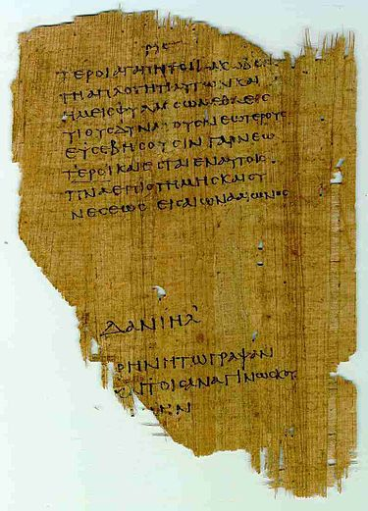
主顯聖大手筆(36.24-30)
§經文批判問題
這段經文(36.23b-30)有異文﹕
LXX Papyrus 967
(2-3 cent. A.D.)及Old Latin
Codex Wirceburgen-sis.
1451個希伯來文消失了﹗
學者們激辯→
絕非抄誤﹐而是刻意摘除

Slide 13
Daniel I. Block：
「沒有必要揚棄MT經文﹐而贊成一個假設性的原始經文﹐即Papyrus 967翻譯的底本﹐並用後者做解經的依據。」
學術上這樣的斷案是對的﹐
因為「在結36.24-30這段裏﹐本卷書的神學達到了巔峰。」

Slide 14
如果你將結11.17-21與36.24-30作一對比﹐它們幾乎是雷同的。
即使將36章的經文摘掉了﹐也無法將重生教義從以西結書裏摘掉。
然而第36章若缺少了這小段經文﹐讀起來會覺得十分突兀﹐有了才會順暢。

Slide 15
§重生神國大業
約翰福音第三章的重生→
重生是個人的經歷
可是在結36章的背景下﹐重生的意義非凡﹕它是神在神家顯聖的必要關鍵過程﹐透過重生﹐新出埃及記發生了﹐ 新伊甸園恢復了﹐神國興旺起來﹐以色列大大復興﹐聖殿也恢復榮景。
重生不只是個人的經歷﹐它遠遠勝過﹐它乃是神國大業！

Slide 16
神喜愛在族群中做大工﹐
教會歷史證明如此﹐
所以我們要信得過神喜歡我們
全家歸主﹑
公司歸主﹑
族群歸主﹐
主恩夠用﹐我們儘管求告﹐
看祂如何施恩。

Slide 17
幾乎所有的宗教都是族群歸信的。
抗議宗裏由於個人主義盛行﹐
漸漸將基督教極端個人化了﹐
而忽視了群體歸主。
韓國教會在過去一世紀的復興﹐
顯示了他們極其注意群體歸主﹐
而教堂也成了韓國人走到天涯海角
的社區中心。

Slide 18
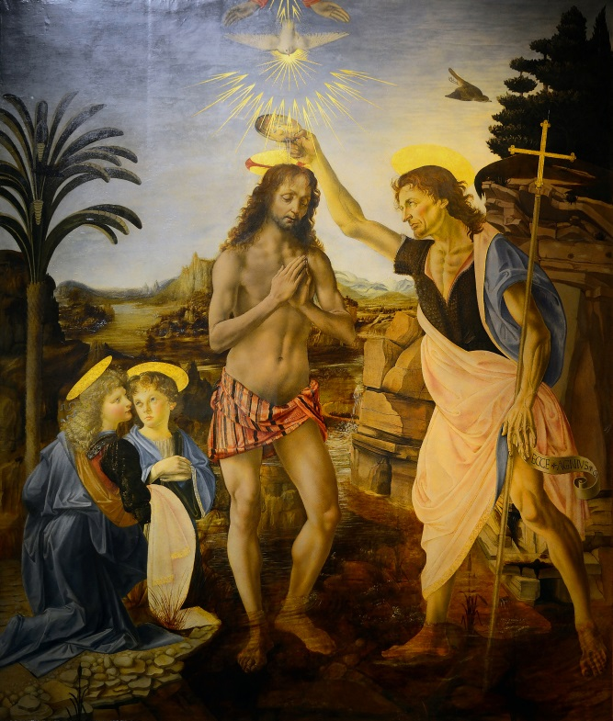
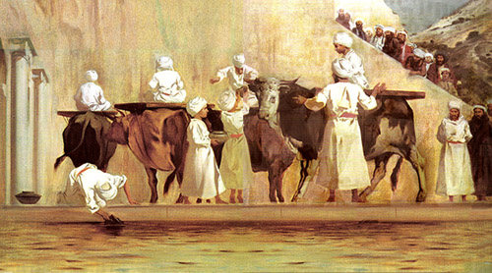
§清水洗去污穢(36.25)
在舊約裏﹐每一位祭司都需要用水洗淨了(利8.6)﹔求潔淨的大痳瘋患者都要用失膝草蘸在活水鳥血上灑七次﹔紅母牛的灰更有威力﹐它可調成除罪水﹐使人得潔淨。

Slide 19
這個「水」究竟是什麼呢﹖
弗5.26-27說﹐
^{5.26}基督…要用水藉著道﹐把教會洗淨﹐成為聖潔﹐^{5.27}可以獻給自己﹐作個榮耀的教會﹐毫無玷污﹑皺紋等類的病﹐乃是聖潔沒有瑕疵的。
「水」→聖靈潔淨的功能﹐藉著聖經工作的。「少年人用甚麼潔淨他的行為呢﹖/ 是要遵行你的話﹗」(詩119.9)

Slide 20
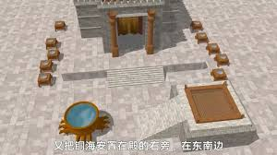
這是聖靈像水一般的工作﹐洗去我們天然的污穢(參詩19.12﹐來4.12-13)。身為祭司的以西結更為明白所羅門的聖殿有銅海及十個洗濯盆(代下4.6)﹐都是為著潔淨用的。

Slide 21
§新心新靈神靈(36.26-27a)
神的名字要在祂的百姓身上顯為聖﹐
意思就是神要將祂的聖潔的性情﹐
編織到我們的生命中﹐
這是何等大的恩典：
「叫我們既脫離世上從情慾來的敗壞﹐就得與神的性情有分。」(彼後1.4b)

Slide 22
這個聖靈的工作在舊約裏只有詩51.10堪與相比﹕「神啊﹐求你為我造清潔的心﹐/ 使我裏面重新有正直的靈。」
它正是割禮所象徵的：「在祂裏面也受了不是人手所行的割禮。」(西2.11﹐參利26.41﹐申10.16, 30.6﹐耶4.4, 14﹐羅2.28-29)
肉心vs. 石心→蒙恩後﹐心柔軟了﹐會順從神的旨意。
所謂「新」乃更新之意。

Slide 23
Dr. John B. Taylor解釋說﹐
“心包括了心思﹑意志﹐以及情感﹐其實它乃是人格之所在﹐是人最內在的性情。靈是衝勁﹐它推動人﹐左右他的慾望﹑思想和行為。…聖靈的授與乃是彌賽亞時代來臨的記號。”
聖靈的內住真是舊約神學的高峰﹐神浩大的恩典﹐它也是彌賽亞時代的標記。

Slide 24
§主要諦訂新約(36.27b-30)
重生不僅是個人的經歷﹐更是族群更新的工程。第28節的「我」用的是較罕見的אָנֹכִי﹐顯示神是何等歡喜立此新約﹗
→被擄歸回﹐重得應許之地﹐族群的生命都改變了﹐舊時的污穢洗淨了﹐且擁有熱愛律法﹑遵行主話的新心。
→這個族群將在這塊土地上形成新文化﹐叫神得到榮耀。

Slide 25
顯聖在於復興(36.33-38a)
神的名如何真正地得到平反﹖
主禱文說﹐「願人都遵你的名為聖。」
結36章四次提及「知道」(23, 32, 36, 38)＝福音傳揚的結果﹐人認識主、歸向主
惟有人歸主﹐主名才得到平反﹐否則天然人總是不將神所當得的榮耀歸神(羅1.21)。

Slide 26
不論是以色列人還是外邦人﹐知道主的救恩﹐當然要來敬拜耶和華了﹕
^{19.24}當那日﹐以色列必與埃及﹑亞述三國一律﹐使地上的人得福﹔^{19.25}因為萬軍之耶和華賜福給他們﹐說﹕「埃及我的百姓﹐亞述我手的工作﹐以色列我的產業﹐都有福了﹗」(賽19.24-25)
這是新伊甸園(35)﹐並且也打破了種族的界限(加3.28﹐啟5.9, 7.9)。

Slide 27
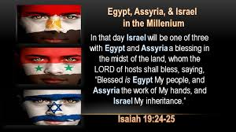
埃及﹑亞述﹑以色列
將一同敬拜主

Slide 28
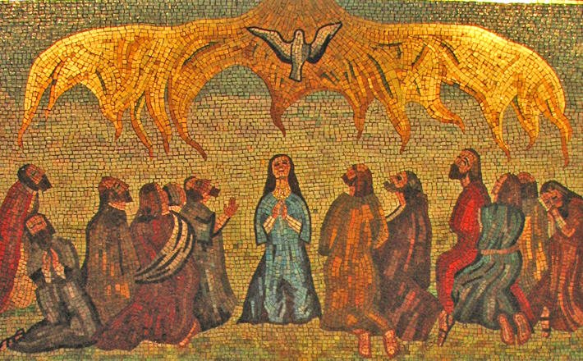
結36.16-38的主題是神要平反祂的聖名﹐或說使祂的名再次顯為聖。
怎麼顯聖呢﹖乃是藉著神國的復興﹐別無他途﹐而36.33-38最後這一小段所刻劃的﹐就是神國或說教會的復興。

Slide 29
神家求告復興(36.37b)
最後來到本段最緊要的第37節下半句﹕「他們必為這事向我求問﹐我要給他們成就。」
神要復興以色列﹐會自動從天上掉下來麼﹖賽9.7, 37.32－「萬軍之耶和華的熱心、必成就這事」－使人以為什麼事都不用做…是這樣嗎﹖

Slide 30
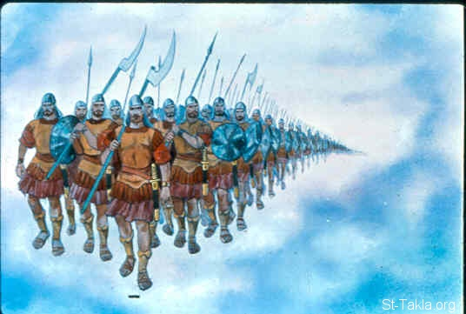
復興這樣美好﹐但我們有求告的責任。以西結接著就是禱告﹐「向風發預言…說﹐氣息啊﹐要從四方而來﹐吹在這些被殺的人身上﹐使他們活了。」(37.9) 聖靈的風吹入枯骨以色列民的心中﹐
使他們成為
極大的軍隊。

Slide 31
復興是確定的﹐剩下的工作就是神的兒女聽見了復興的應許﹐而起來為它禱告。以西結看見復興異象﹐到它來臨的歷史的數據是這樣的﹕
以西結開始為復興禱告(33.21) 585/1/8
在異象中看見新聖殿(40.1) 573/4/28 12年後
巴比倫滅亡(但5.30) 539/10 44年後
被擄者歸回(拉1.1-4) 537/3 48年後
開始重建聖殿(拉3.8) 536/4-5 49年後
*哈該~撒迦利亞復興(拉5.1) 520/9 65年後
聖殿完工(拉6.15) 516/3 69年後
*以斯拉復興(拉10.1-15) 458/12 127年後
重建聖城(尼6.15) 445/10 140年後
*尼希米復興(尼10.1-15) 445/10 140年後

Slide 32
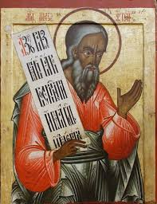
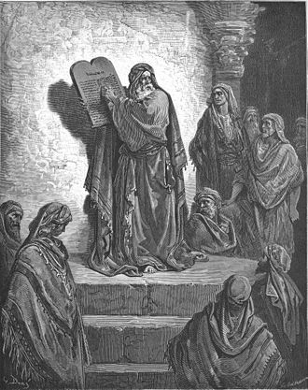
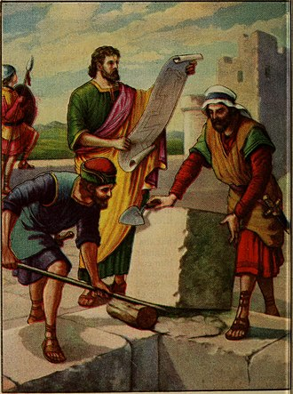
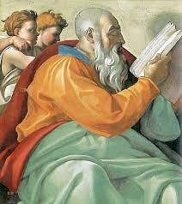
哈該~撒迦利亞復興…
以斯拉復興…尼希米復興…

Slide 33
神家是接力賽﹐在歷史中一棒接一棒﹐同心合意建造教會。結36.37a, 38a的話是確切的﹐但關鍵是37b﹕「他們必為這事向我求問﹐我要給他們成就。」
教會史與被擄歸回史一樣﹐有神要復興祂的家的應許﹐當神的百姓憑信心為復興向主求問時﹐主要給他們成就。
重生的波濤將大大升起﹐將各族群捲入神的恩典的洪流中。

Slide 34
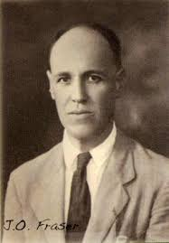
怒江的福音谷
宣教士富能仁
(James O. Fraser, 1886~
1938)﹐在怒江流域的
傈僳族中29年的服事﹐
連PRC政府都承認
這個族群絕大多數
是基督徒。

Slide 35
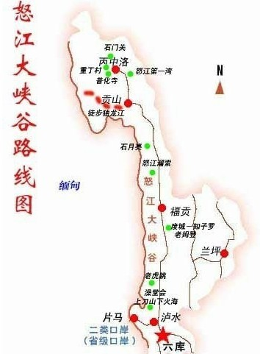
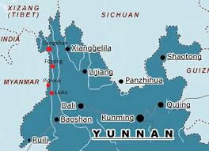
1908/11/2 抵達上海﹐1909/5/24到達騰衝。1910年在芒市踫上莫丁昌先生…最早歸主的傈僳人。

Slide 36
1913/1~3得到第一批的果子。
1917/2有160家800人歸主。
傈僳族對福音的反應熱烈﹐可是在宣教上遇上激烈的靈戰﹐必須迫切禱告主…
富能仁從弗6.10-20學習了靈戰的功課。傈僳人必須群體歸主﹐不然﹐落單者容易在拜偶的村落跌倒。

Slide 37
1921年為例﹐富能仁到緬甸的傈僳人中住一年﹐帶領了約200多家信主。仍有20多家在種鴉片﹐他逐家勸戒﹐除兩家外﹐其餘皆願意燒掉鴉片而歸向主。此舉對那些貧窮的信徒來說﹐實在難能可貴。不久﹐在怒江兩岸有七﹑八間禮拜堂建立起來。

Slide 38
禱告﹑代禱﹑再爭戰﹐他們在傈僳人中終於有顯著的收穫了。
可是Fraser還不滿足﹐因為他在安息年(1934)路過加拿大時﹐從古約翰(Jonathan Goforth, 1859~1936)那裏學習到復興的道理和做法﹐他把這些信息帶回到雲南的宣教前線﹐他看到復興從宣教士本人開始﹐爾後擴散到當地信徒之中。

Slide 39
聖靈的工作沒有因為Fraser在1938年的過世而停止。
1950年統計﹐信徒有14,800﹐1995年有十萬﹐今日約有20萬以上﹐官方的數字是說50%以上為基督徒﹐這是PRC境內惟一的一個族群﹐以基督教為主要的宗教﹗2007年在緬甸Salween流域的傈僳人七萬中﹐有80-90%是歸主的。

Slide 40
林茨﹐“福音谷”(2003)：
「為什麼要信教﹖」
「可以和所有的人一起去教堂。」
「去那兒做什麼﹖」
「聽宣教﹐越聽越愛聽。」
「今天聽到什麼﹖」
「耶穌的死﹑祂的復活﹐和以後發生的事。」
「這些不是已經知道了嗎﹖」
「知道的事還會忘記。」

Slide 41
「記住了又作樣﹖」
「我們就知道什麼事能做﹐什麼事不能做。」
「什麼事不能做﹖」
「國家法律不允許的事」﹐此里付思索了一下﹐突然激動地說﹐「什麼都賣﹗」
「什麼都賣﹗」
「賣山上的林木﹑賣地下的資源﹑賣動物﹐女人賣她們自己﹗」

Slide 42
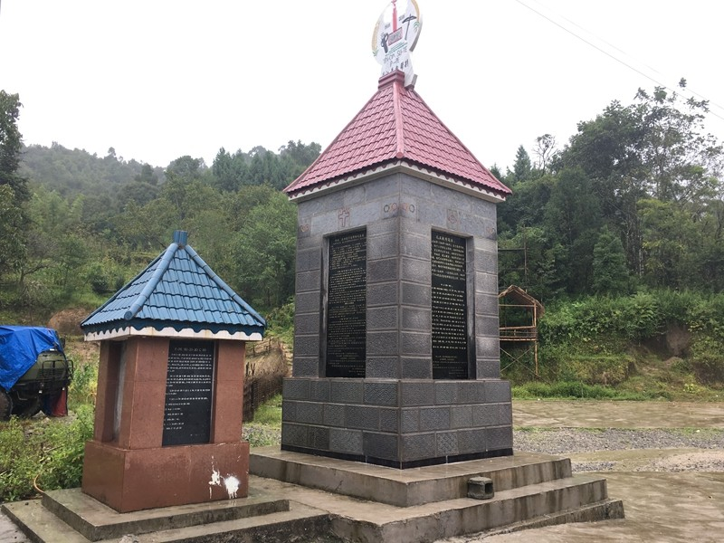
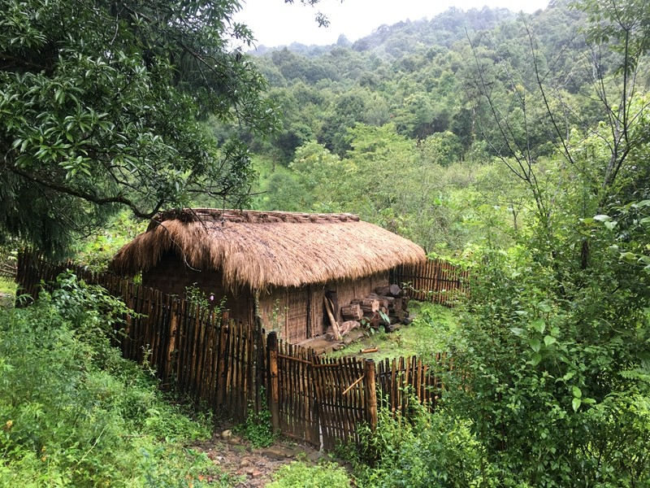
傈僳人教會用他們的信仰
見證了高尚的文化﹐
靠主戰勝物慾的橫流。
在那裏﹐耶穌是人們的最愛。
這個最愛也是
最強勁的文化力﹐
塑造一重生國度。

